Slide 1

《Qt Creator快速入门》第3版
第14章 相机和音频录制
(1课时）
《Qt Creator快速入门》第3版 www.qter.org

Slide 2
Qt多媒体模块不仅对音视频播放提供了强大的支持，而且对音视频录制和处理也提供了众多接口。
这一章将讲解如何使用Qt操纵相机进行拍照和视频录制，由于基于Windows 7讲解，使用USB摄像头进行演示，对相机的一些功能支持并不完善。
对于音频录制，这里将涉及麦克风和系统声音两种不同输入音频的录制。
《Qt Creator快速入门》第3版 www.qter.org

Slide 3

主 要 内 容
14.1 使用相机
14.2 录制音频
14.3 小结
《Qt Creator快速入门》第3版 www.qter.org

Slide 4
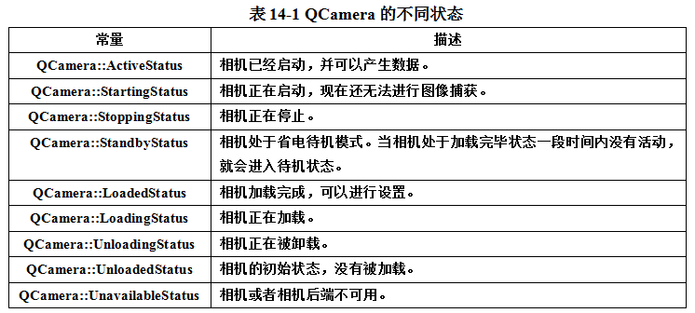

14.1 使用相机
可以使用QCameraInfo来查询系统当前可用的相机设备， 一般使用其静态函数defaultCamera()来获取默认相机设备信息；
当获取了可用的相机信息后，可以通过QCameraInfo来构建一个相机，例如：
camera = new QCamera(cameraInfo);
QCamera类为系统相机设备提供了相应的接口，可以使用start()和stop()来开启和关闭相机，相机拥有8种不同的状态，如表所列。
《Qt Creator快速入门》第3版 www.qter.org

Slide 5
相机还支持曝光锁定、白平衡锁定和对焦锁定，由QCamera::LockType枚举类型定义，三者对应的值分别是QCamera::LockExposure、QCamera::LockWhiteBalance和QCamera::LockFocus，默认值是QCamera::NoLock即不进行锁定。
可以使用setViewfinder()来设置取景器部件，相机的取景器有两种选择，在普通部件中使用时可以使用QCameraViewfinder类，它继承自QVideoWidget。
通过setCaptureMode()可以设置相机的捕获模式，通过QCamera::CaptureModes枚举类型定义了三种捕获模式，默认的是QCamera::CaptureViewfinder模式，捕获的图像只显示在取景器上；QCamera::CaptureStillImage模式会进行静态帧捕获，也就是进行拍照；QCamera::CaptureVideo模式进行视频捕获，也就是录像。
QCameraImageCapture是一个图像录制类，与QCamera配合可以进行拍照。使用capture()可以捕获图片并保存到文件，这个操作一般是异步的，如果没有指定文件路径，那么会使用系统上的默认位置和图片命名方式来保存图片，如果没有使用完整的绝对路径，那么会将图片保存到默认目录
《Qt Creator快速入门》第3版 www.qter.org

Slide 6
示例
在项目文件mycamera.pro中修改代码如下：
QT += core gui multimedia multimediawidgets
在构造函数中：
QList<QCameraInfo> cameras = QCameraInfo::availableCameras();
if(cameras.count() > 0) {
foreach (const QCameraInfo &cameraInfo, cameras) {
qDebug() << cameraInfo.description();
}
camera = new QCamera(cameras.at(0));
}
viewfinder = new QCameraViewfinder(this);
camera->setViewfinder(viewfinder);
viewfinder->resize(600, 350);
imageCapture = new QCameraImageCapture(camera);
camera->start();
《Qt Creator快速入门》第3版 www.qter.org

Slide 7
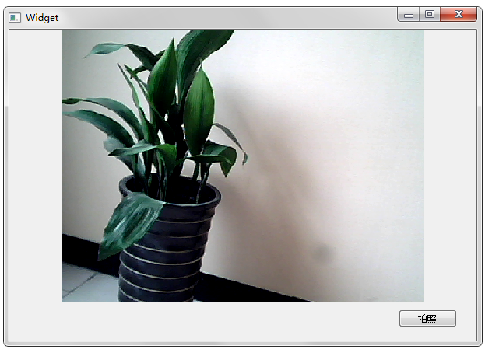
“拍照”按钮的单击信号槽中，添加如下代码：
void Widget::on_pushButton_clicked()
{
camera->setCaptureMode(QCamera::CaptureStillImage);
QString fileName = QFileDialog::getSaveFileName();
camera->searchAndLock();
// 必须使用绝对路径
imageCapture->capture(fileName);
camera->unlock();
}
因为要进行拍照，所以先将相机设置为拍照模式，在使用capture()捕获图像时一般先对相机进行锁定，完成捕获后再进行解锁。如果电脑上安装有摄像头，并且安装好了驱动，那么会在应用程序输出栏输出所有可用的摄像头设备，这里默认使用了第一个设备。
《Qt Creator快速入门》第3版 www.qter.org

Slide 8
使用相机进行视频录制
QMediaRecorder类用来记录媒体内容，可以和QCamera一起使用进行视频录制。通过isAvailable()先判断录制功能是否可用，如果可用，可以使用QCamera对象来创建QMediaRecorder对象，然后使用setOutputLocation()来设置文件保存路径，最后调用record()进行录制，可以使用pause()、stop()暂停和停止录制，还可以使用setAudioSettings()、setVideoSettings()设置音频和视频编码设置。
例如：
recorder = new QMediaRecorder(camera);
QAudioEncoderSettings audioSettings;
audioSettings.setCodec("audio/amr");
audioSettings.setQuality(QMultimedia::HighQuality);
recorder->setAudioSettings(audioSettings);
recorder->setOutputLocation(QUrl::fromLocalFile(fileName));
recorder->record();
《Qt Creator快速入门》第3版 www.qter.org

Slide 9
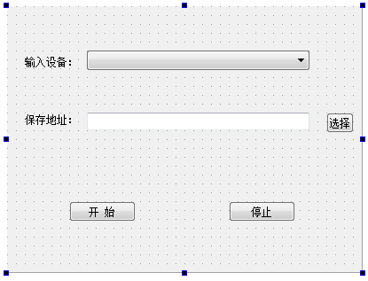
14.2 录制音频
QAudioRecorder类用来录制音频，它继承自QMediaRecorder。
与使用QMediaRecorder类似，首先可以使用QAudioRecorder类的audioInputs()来获取所有可用的音频输入设备名称，然后使用setAudioInput()设置需要使用的设备，通过setEncodingSettings()进行音频编码设置，还需要使用setOutputLocation()设置录制的音频文件的保存路径，最后调用record()进行录制。
示例：
首先设计界面
在构造函数中添加代码初始化：
audioRecorder = new QAudioRecorder;
QStringList inputs = audioRecorder->audioInputs();
ui->comboBox->addItems(inputs);
这里获取了系统可用的音频输入设备列表，并将其添加到了comboBox部件中。
《Qt Creator快速入门》第3版 www.qter.org

Slide 10
分别转到“选择”按钮、“开始”按钮、“停止”按钮的clicked()信号的槽，更改如下：
void Widget::on_pushButton_clicked() // 选择按钮
{
QString fileName = QFileDialog::getSaveFileName();
ui->lineEdit->setText(fileName);
}
void Widget::on_pushButton_2_clicked() // 开始按钮
{
audioRecorder->setAudioInput(ui->comboBox->currentText());
audioRecorder->setOutputLocation(QUrl::fromLocalFile(
ui->lineEdit->text()));
audioRecorder->record();
}
void Widget::on_pushButton_4_clicked() // 停止按钮
{
audioRecorder->stop();
}
《Qt Creator快速入门》第3版 www.qter.org

Slide 11
可以通过关联durationChanged()信号来显示音频的录制时间，首先在widget.h中添加私有槽声明：
void updateProgress(qint64 duration);
然后到widget.cpp文件，在构造函数后面继续添加代码：
connect(audioRecorder, &QAudioRecorder::durationChanged, this,
&Widget::updateProgress);
下面添加槽的定义：
void Widget::updateProgress(qint64 duration)
{
if (audioRecorder->error() != QMediaRecorder::NoError || duration < 1000)
return;
setWindowTitle(tr("Recorded %1 sec").arg(duration / 1000));
}
这里设置了每当录制进度更新时都在标题栏进行显示。
《Qt Creator快速入门》第3版 www.qter.org

Slide 12
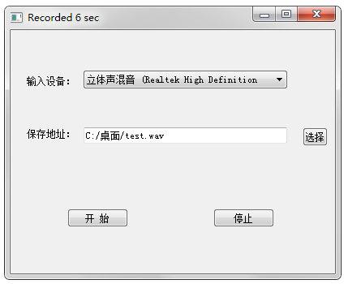
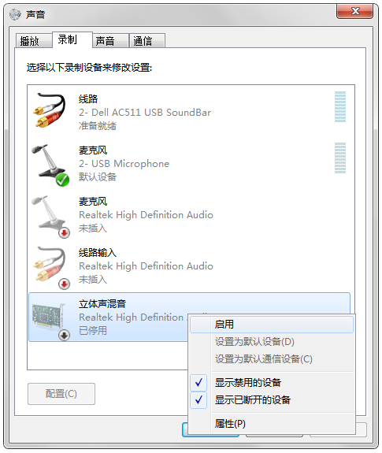
录制系统声音
前面讲述了如何录制电脑麦克风的声音，如果要录制系统自身发出的声音也是可以的，而且不用更改程序，只需要启用相关设备即可。这里以Windows 7系统为例进行讲解。
首先在桌面右下角小喇叭图标上右击，然后在弹出菜单中选择“录音设备”。在弹出的“声音”对话框中间空白处右击，选择“显示禁用的设备”，这时会出现一个“立体声混音”设备，然后在其上右击，选择“启用”。
再次运行程序，可选设备中就会出现这个立体声混音设备，设置好录制文件的保存路径后，用其他播放器播放一首歌曲，然后点击“开始”按钮进行录制，这样就可以翻录系统的声音了。
《Qt Creator快速入门》第3版 www.qter.org

Slide 13

14.3 小结
本章讲述了Qt多媒体模块中相机拍照和音频录制相关的内容，可以通过与其他章节内容进行结合，实现综合程序。
Qt如何调用摄像头进行拍照？
进行音频录制需要注意哪几点？
《Qt Creator快速入门》第3版 www.qter.org

